Slide 1
static和extern关键字对变量的作用
讲师：李德山

Slide 2
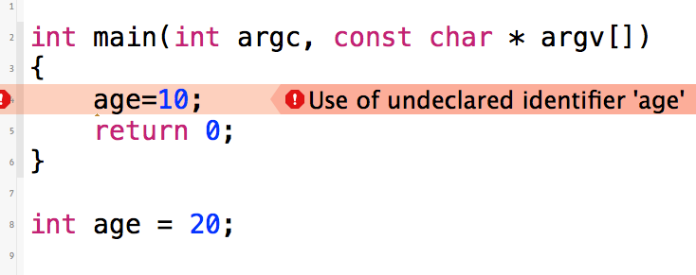
在C语言中，全局变量定义的位置是有限制的

Slide 3
在第4行定义的main函数中尝试访问第9行定义的变量age，编译器直接报错了。
解决这个错误的话，有四种办法：

Slide 4
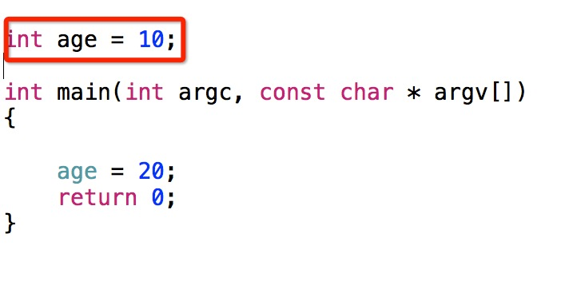
第1种办法：将变量age定义在main函数的前面

Slide 5
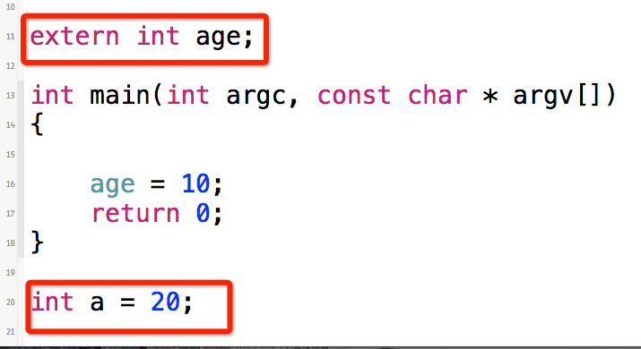
第2种办法：在main函数前面对变量age进行提前声明

Slide 6
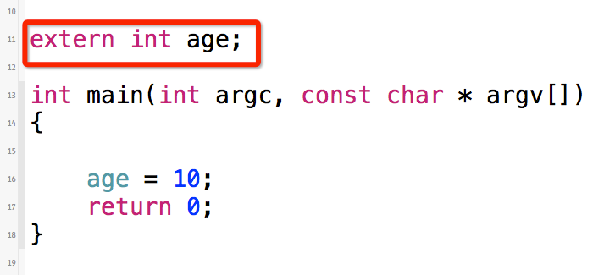
第三种方法：在main函数前面声明age变量
全局变量仅声明没定义系统会自动按照声明的类型将其定义并将其初始化为0

Slide 7
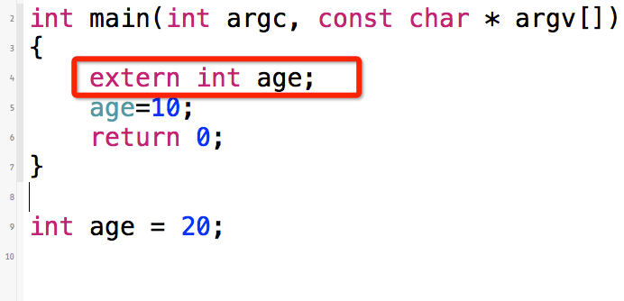
方式4:在函数内部对全局变量进行声明

Slide 8
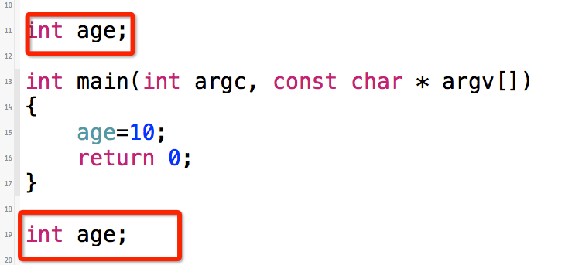
三、全局变量可以多次声明

Slide 9
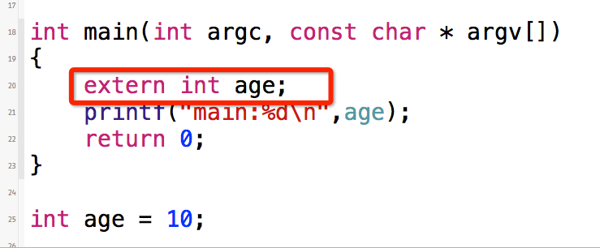
在函数内部对变量进行声明

Slide 10
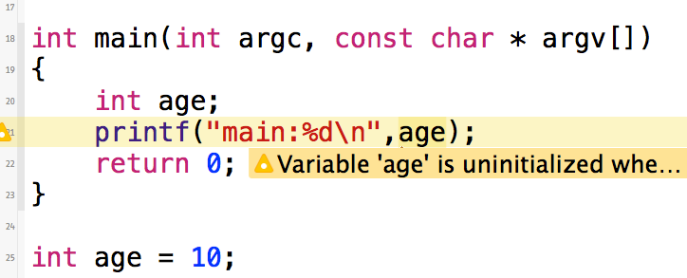
去掉extern关键为定义一个局部变量
如果你将第5行的extern去掉，那情况就完全不一样了

Slide 11
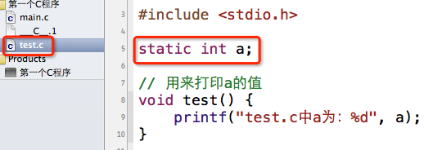
static关键字
但很多时候，我们并不想让源文件中的全局变量跟其他源文件共享，相当于私有的全局变量，那么你就得用static关键字来定义变量
。

Slide 12
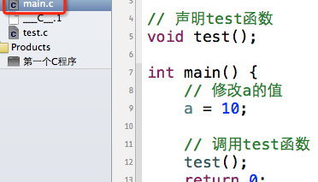

Slide 13
本节知识点回顾
static和extern的总结
1.extern可以用来声明一个全局变量，但是不能用来定义变量
2.默认情况下，一个全局变量是可以供多个源文件共享的，也就说，多个源文件中同名的全局变量都代表着同一个变量
3.如果在定义全局变量的时候加上static关键字，此时static的作用在于限制该全局变量的作用域，只能在定义该全局变量的文件中才能使用，跟其他源文件中的同名变量互不干扰

Slide 14
Q & A
Thanks!

